Slide 1

建議書委員会報告
2014年1月8日（水）
第２5回二水会

Slide 2
第9回 建議書委員会開催
日時：１2月18日（土） 09：00～11：00
場所：ジェトロ・バンガロール事務所会議室
議題：第6回ダイヤログ・モニタリング委員会に向けた建議事項の検討。州政府側より12月28日（土）開催の通知があったが、日本側よりは、1月に延期を要請。
出席者： 久保木、綿貫、筒井、下村、瀧、長尾、豊田、ヴィノード、アルタフ、ディーパク、スワスティック（敬称略）

Slide 3

第6回ダイヤログ・モニタリング委員会に
向けた準備
建議事項（検討中）
１．日系企業の進出動向
2. 道路整備・工業団地の最新状況
3. ナルサプル工業団地の現状と課題
4. 日本政府による日系企業が進出しやすい
高度工業団地設立のための共同研究
5. E-ウディヤミ(オンライン・プロジェクト申請)
6. カイガリカ・ブーミ（オンライン工業団地情報） 7. 投資制度の改善要請
8. その他（工業団地契約締結後の値上要請問題）

Slide 4
カルナタカ州への日系企業の進出動向
 | Oct. 2008 | Oct. 2009 | Oct. 2010 | Oct. 2011 | Oct. 2012 | Oct. 2013(p)
日系企業の拠点数 (カッコ内は全インド拠点数) | 104 (838) | 123 (1049) | 155 (1236) | 182 (1422) | 228 (1804) | 260 (N.A.)
駐在員数 | 340 | 480 | 614 | 639 | 833 | 1,000超
カルナタカ州に日系企業の進出が年平均17%伸びている。
過去5年間に日系企業が倍増。
ニューデリーの次、インドで駐在員が最も多い州。

Slide 5
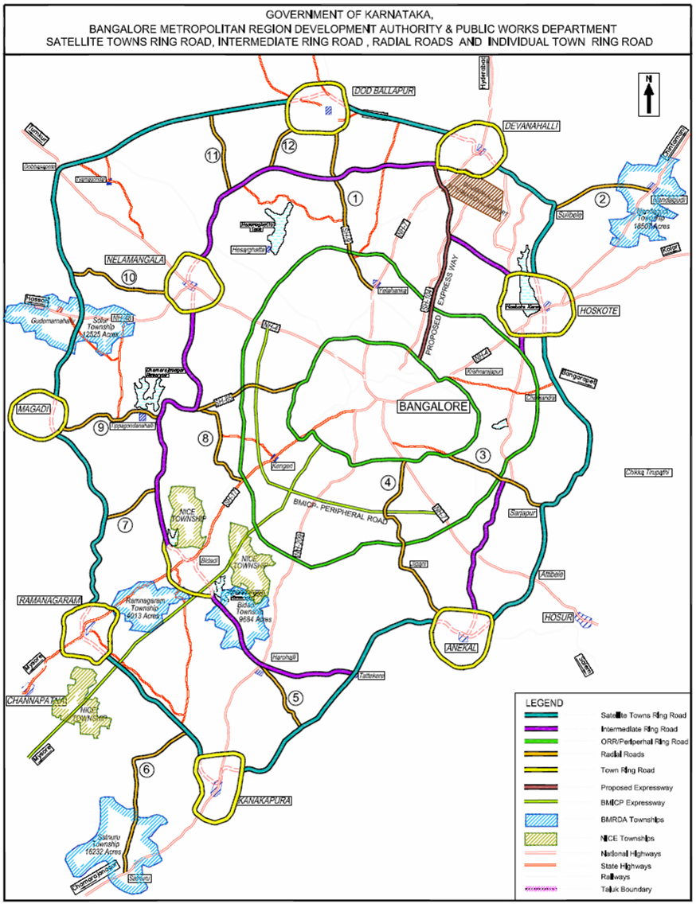
最新道路整備情況
NH207
(C)
Doddaballapura
(N)
Dobbespet
(D)
Devanahalli
Narsapur
(B)
NH7
NH4
(O)
(E)
NH4
Hosakote
(K)
Malur
(G)
(M)
(A)
To Bangarpet
Magadi
(H)
(I)
(P)
Ramanagar
NH209
(F)
(L)
Hosur
Anekal
(J)
Kanakapura

Slide 6
最新道路整備情況
【環状道路(Peripheral Ring Road)】
北側Tumkur Road～Hosur Road（O→P 65ｋｍ）を結ぶフェーズ1のみが実施される。最初予定されていたフェーズ２（51km)を取りやめ、P-1を既存のNICEロードに接続するという新たな計画を検討中。

Slide 7
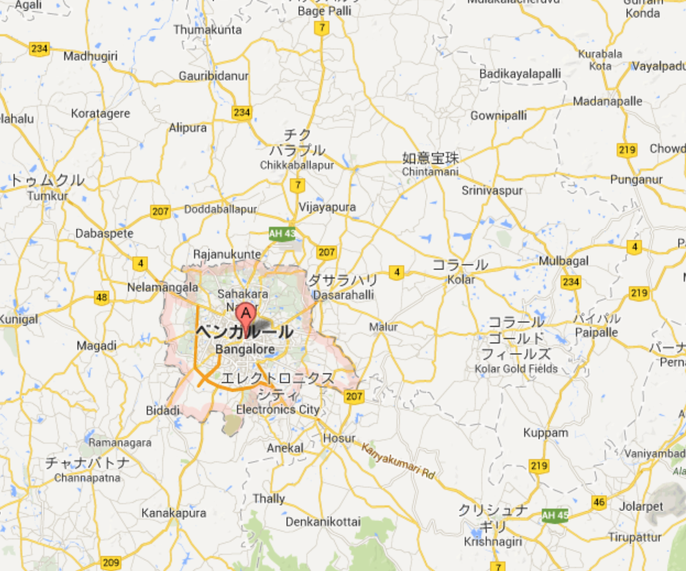
最新工業団地情報
KIADB バンガロール周辺工業団地(７件)
GAURIBIDANUR
(4)
(1)
VASANTHA NARSAPURA
DODDABALLAPUR
(2)
VEMAGAL
(6)
(5)
NARSAPUR
(7)
MALUR
(3)
HAROHALLI

Slide 8
最新工業団地情報
KIADB バンガロール周辺工業団地(７件)
工業団地名 | ナルサプル第2、第3フェーズ | ドッダバラプル第3フェーズ | ハロハッリ第3フェーズ | ヴァサンタ・ナラサプラ第2,3,& 4フェーズ | ヴェームガル | マルール第4フェーズ | ガウリビダヌール
地図上番号 | ⑤ | ② | ③ |  | ⑥ | ⑦ | ④
市内中心部からの距離 | 55km | 36km | 45km | 85km | 55km | 45km | 70km
アクセス方法 | チェンナイ行国道4号線沿い | 国道4号線、国道207号線合流点付近 | カナクプラ行国道209号線沿い | トゥムクル市より15㎞、国道4号線沿い | チェンナイ行国道4号線,ナルサプル近く | ナルサプル南部方面。州道99号線沿い | ドッダバラプル北部方面。州道7号線沿い
面積 | 第2：1200エーカー 第3：2000エーカー | 1000エーカー | 1367エーカー | 第2および第3合わせて3100エーカー。第4は700エーカー | 第1フェーズ666エーカーのうち約350エーカーが未配当。フェーズ2では1000エーカーを収用予定。 | 250エーカー | 600エーカー
土地価格（１平米当たり） | 2,100ルピー（予定） | 2,225ルピー（予定） | 2,225ルピー（予定） | 1,482ルピー（予定） | 2,100ルピー（予定） | 1,730ルピー（予定） | 1,482ルピー（予定）
現状進出余地 | 申請受付中 | 受付終了 | 申請受付中 | 申請受付中 | 申請受付中 | 受付終了 | 申請受付中
進出済主要日系企業 | 第1にホンダ、バンドー化学、アイシン、エクセディ | 武蔵精密 | 東海ゴム（第2フェーズ）、川崎工業（第2フェーズ） | - | - | - | -
ドバスペット第5フェーズとマルール第5フェーズは計画中。

Slide 9
最新工業団地関連情報
１．州政府系工業団地で土地譲渡権システムが廃止
Lease Cum Sales Agreement
10年間リースの後、土地所有権の発行
Lease Agreement
最大30年間リース。契約延長のみ可。
土地の不動産売買を抑制する目的。
新規契約のドラフトが作成中。
新システムに対するGOが未発行。

Slide 10
最新工業団地関連情報
２．州政府プロジェクト認可委員会の認可基準の変更
Karnataka Industries (Facilitation) (Amendment) Act 2013 2013年12月2日
State High-Level Clearance Committee
5億ルピー（50 crore) 以上
State High-Level Clearance Committee
10億ルピー（100 crore) 超
State-Level Single-Window Agency (座長 Chief Secretary) 10億ルピーまで
District-Level Single – Window Agency (座長 Deputy Commissioner/District Collector) 3000万ルピー ⇒ 1億5000万ルピーに引き上げ。
State- Level Empowered Committee (座長 Chief Secretary ) プロジェクトの実現をモニターする。

Slide 11
プロジェクト認可の促進の要請
州首相を会長とするプロジェクト認可審議会「State High Level Clearance Committee; SHLCC」（投資額は5億ルピー超）の開催は、現在3ヶ月に一回しか行われていないため、プロジェクトの実施時期に影響を及ぼしている。
また、プロジェクトが認可されても、公式レター（州首相のサインがあるレター）が発行されるのに1ヶ月以上もかかっている。

Slide 12
Concerns for Narsapur Industrial Area
Priority | Agenda | Detail | Responsibility
1 | Road work completion in Industrial Area | Expand industrial area road | KIADB
2 | Electricity | Supply 7.5MW electricity to HMSI | KIADB
3 | Local Disturbance | Local Villagers and Organizations are creating trouble for HMSI and its vendors. | KIADB
4 | Police Out Post | Police Out Post require in the Industrial Area. | Joint Director, DIC, Kolar
5 | ESI Dispensary | 50 Bed mid Category Hospital, Fire Station is required in the Industrial Area | Joint Director, DIC, Kolar
6 | Water | Many bore wells within the premises of HMSI have restricted water source. Hence Need temporary and permanently water supply. | KIADB
7 | Road Safety | Few accidents have occurred recently, especially at the place taking turn to Industrial Area from National Highway and requested for Signals, Signage’s etc | Joint Director Kolar, DIC.
8 | Training Institute | Requirement in painting and welding trade for HMSI and its vendors but the required manpower is not locally available. Requested to setup a training institute in these trades along with a course in English Language. | AD, KUM
9 | Parking Facility for LCV | Require Bigger parking facility in Industrial area | KIADB
10 | Transport Facility | Proper bus facility require for workers who have to travel from Kolar, Hoskote in night hours, and increase the existing frequency to the industrial Area. | Joint Director, DIC Kolar

Slide 13
経済産業省による高度工業団地実現に向けたF/S共同調査
CBIC (Chennai Bangalore Industrial Corridor) マスタープランの現状
2015年3月までに完成。CBICの対象ノード（Node) を2箇所指定。
優先プロジェクトとしてのPeripheral Ring Road を着実に推進。
CBICへの日系企業の要望を再度徹底
組立メーカーとサプライヤーの一体的活動を可能とする産業クラスターの形成
産業クラスターの中心となる「世界水準の工業団地」の開発
産業クラスター間、港湾、空港などを結ぶ基幹道路、鉄道の整備
3. METIによる世界水準の工業団地実現に向けたF/Sの進捗
CBIC案件として要望する優先案件
STRR (Satellite Town Ring Roads) ナルサプル工業団地、ヴェームガル
工業団地、 NH４、NH７のアクセス道路を含む

Slide 14
E-Udyamiに対する評価と課題
Portal navigation
Tabs for filling can be further improved to facilitate orderly
screen navigation.
Resubmission
Few instances of error found while filling up the form,
requires re-login and refilling. This process is time
consuming.
Process for changes
Few instances of changes to be made on data filled earlier
takes time to rectify as the navigation flow is slow.
Sample in foreign languages
Sample filled forms in important foreign languages can be
useful to the project proponent for understanding.
Country wise investment
Portal must have a information containing country wise
investments in industrial area to enable decision making.
Mode of Payment
Payment in acceptable only through RTGS transfer, not through DD or Cheque.
All mode of payment should be applicable.
Process Integration
At present only submission of Project Application is allowed through the system
Other approval process like (Land, Electricity, Water or Environment Clearance etc.) yet to be integrated with the system. .

Slide 15
Kaigarika Bhumi に対する評価と課題
On Time Real Time update
Efforts to be done to make the portal online with updated
information.
Faster navigation
The current experience shows that the response time of the
portal requires to be improved and to be made faster.
Cost of the land
Wherever final costs and tentative costs are available, the
same must be available in the portal for information.

Slide 16
その他投資環境改善要請
（1） 建坪2万平方メートルの工場を建設する場合に必要な、SEIAAの環境クリアランス承認の廃止：州の裁量で決められる。KSPCBからのCFE (Consent for Establishment)で十分ではないか?
（2） KIADB工業団地の用地割当の際の、最終Tentative 価格の提示：リース契約締結後に、60％以上の値上げの要請を受けている例が発生。因みに、土地割当時点での、用地の確定問題は、Comfort Letter を発行することで、対応を改善。
BOCW (Buildig and Other Construction Workers’ Welfare ) Cess 適応について： 建物の建設対して１％の目的税の支払いがあるが、工場法で認可された工場建設は、州の裁量により、課税しなくてもよいとされている。
工場建設に対する消防省からの承認取得の廃止： 工場の場合は、工場法での認可で、消防に対する認可があるので、不要ではないか。

Slide 17
その他投資環境改善要請 （続き）
(5) KIADB工業団地内に建設する工場の建設に関わる地方自治体（パンチャヤット）の認可は、認可の時間セーブのためもあり、KIADBで一括処理し、自治体への支払いはKIADBから行なうことができないか？
民間の工場用地情報の一元管理ができないか？
KIADBによる既存の工業団地の適切な維持管理ー 入居企業がこれに協力し、カルナタカ州の工業団地のイメージの向上を図る （一例として、ビダディ工業団地）。
工業団地周辺に居住区を開発し、従業員の通勤問題の解消する。

Slide 18
建議事項を、建議書委員にお寄せ下さい。
ご清聴ありがとうございました

